Slide 1
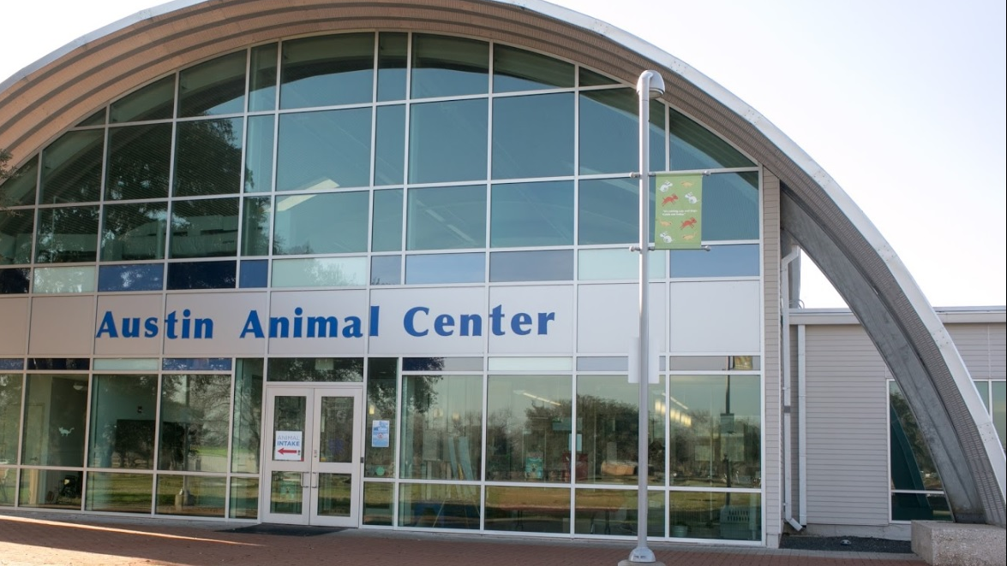
Datenanalyse – Austin Animal Center
„Daten erzählen Geschichten – wenn man ihnen zuhört“
Analyse der Tieraufnahmen und Outcomes 2013–2018
Notes:
Folie 1 – Titelseite
(kurze Pause, Blick ins Publikum)
Guten Tag. Ich möchte heute zeigen, wie wir aus einer einzigen, unsortierten Datentabelle ein komplettes Analyse-System entwickelt haben – für das Austin Animal Center.
Diese Daten stammen aus echten Tierheim-Einträgen zwischen 2013 und 2018. Am Ende ging es nicht nur darum, Zahlen zu visualisieren… sondern zu verstehen, was sie bedeuten – und wie sie helfen können, Tierleben zu verbessern.
(Pause)

Slide 2
Agenda
„Eine gute Analyse beginnt mit einer klaren Struktur. “
Ziel & Datenbasis
Modellstruktur
Intakes & Outcomes
Adoptionen
Euthanasien
Gesundheit & Altersgruppen
Zeitliche Entwicklung
Erkenntnisse
Fazit
Notes:
Folie 2 – Agenda
Wir gehen das Schritt für Schritt durch:
Zuerst die Ausgangslage – also, womit wir begonnen haben. Dann, wie wir das Datenmodell aufgebaut haben. Danach sehen wir die wichtigsten Kennzahlen: Intakes, Adoptionen, Euthanasien, Gesundheitszustände und Entwicklungen über die Jahre. Zum Schluss zeige ich, was diese Zahlen wirklich aussagen – und wie daraus bessere Entscheidungen werden.
(kurze Pause, dann Blick auf nächste Folie)

Slide 3
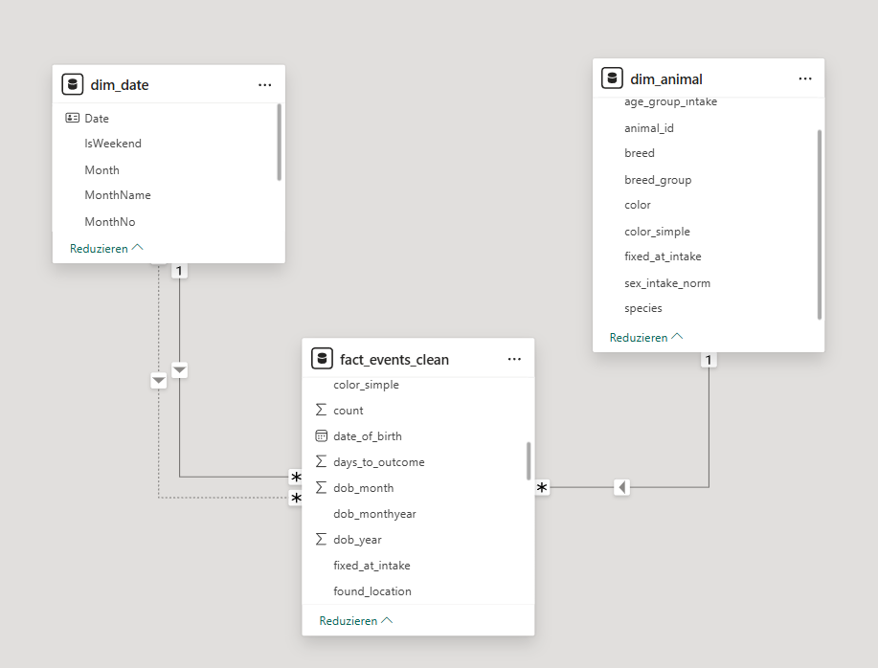
Ziel & Datenbasis
„Ein klarer Plan macht jedes Datenset lesbar. “
Am Anfang stand nur eine einzige, flache Datentabelle – Tausende Zeilen, ohne Struktur. Wir haben sie aufgeteilt, bereinigt und zu einem sauberen Datenmodell aufgebaut. Das Ziel: Die Abläufe im Austin Animal Center besser verstehen – von der Aufnahme bis zur Vermittlung.
Notes:
Folie 3 – Ausgangspunkt und Ziel
Am Anfang hatten wir… eine einzige Tabelle. Fast 80 000 Zeilen, alles durcheinander – keine Struktur, keine Beziehungen, kein klares System.
Wir haben diese Daten manuell aufgeteilt: Eine Faktentabelle für alle Ereignisse, eine Tier-Tabelle mit den Informationen zu Art, Geschlecht und Status, und eine Datumstabelle, die jedes Ereignis zeitlich einordnet.
(kurze Pause)
Das Ziel war klar: Ein Modell, das man verstehen, aktualisieren und für Entscheidungen nutzen kann.
(Sprechpause, atmen)

Slide 4

Aufbau des Datenmodells
„Ein gutes Modell denkt mit – bevor man fragt. “
Das Datenmodell besteht aus einer zentralen Faktentabelle mit allen Ereignissen und zwei Dimensionen:– dim_animal: Informationen zu Art, Alter, Geschlecht und Status– dim_date: Zeitliche Einordnung aller Vorgänge.
Diese Struktur erlaubt klare Auswertungen zu Trends, Quoten und Entwicklungen über mehrere Jahre hinweg.
Notes:
Folie 4 – Aufbau des Datenmodells
Hier sieht man unser Sternschema. In der Mitte liegen alle Ereignisse – Aufnahmen, Adoptionen, Euthanasien – und drumherum die Dimensionen: Tier und Zeit.
Dadurch können wir jede Zahl einordnen. Zum Beispiel: Wie viele Hunde wurden 2015 adoptiert? Über 5 000. Oder: Wie stark ist die Euthanasiequote bei Katzen gesunken? Von fast 9 Prozent auf rund 5.
(kurze Pause, Blick ins Publikum)
So eine Struktur spart Zeit, vermeidet Fehler – und macht aus Datensätzen Wissen.

Slide 5
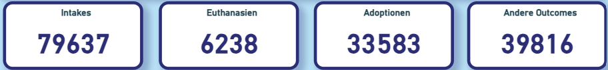
Übersicht: Intakes & Outcomes
„Zahlen werden erst wertvoll, wenn man sie in Beziehung setzt. “
Insgesamt wurden von 2013 bis 2018 rund 79 637 Tiere im Center aufgenommen.
Davon:
– 42 % Adoptionen
– 7,8 % Euthanasien
– 50 % andere Outcomes.
Diese Kennzahlen bilden den Kern des gesamten Systems: Sie zeigen, wie viele Tiere kommen, gehen oder bleiben.
Notes:
Folie 5 – Übersicht: Intakes & Outcomes
Jetzt sehen wir die Gesamtübersicht. Von 2013 bis 2018 wurden 79 637 Tiere im Austin Animal Center aufgenommen.
42 Prozent wurden adoptiert, 7,8 Prozent euthanasiert, und etwa die Hälfte hatte andere Outcomes – etwa Rückgaben oder Transfers.
(Pause)
In Zahlen heißt das: Rund 33 500 Adoptionen, über 6 000 Euthanasien, und fast 40 000 sonstige Fälle.
Wenn man das nebeneinanderstellt, erkennt man, wie komplex Tierheimarbeit wirklich ist.
(Sprechpause)

Slide 6
Adoptionen (Überblick)
„Daten zeigen, wann Herzen offen stehen.“
Über 34 000 Tiere fanden ein neues Zuhause.
Adoptionen sind am Wochenende am höchsten – besonders samstags.
Die Daten zeigen, wann Vermittlungsaktionen den größten Erfolg haben.
Notes:
Folie 6 – Adoptionen (Überblick)
Hier sehen wir die reinen Adoptionen. Über 34 000 Tiere fanden in diesem Zeitraum ein neues Zuhause.
Und die Daten verraten noch mehr: Die meisten Adoptionen passieren am Wochenende – besonders am Samstag. Und im Sommer steigen die Zahlen deutlich.
(Pause)
Das sind Informationen, mit denen man planen kann – z. B. wann Kampagnen Sinn machen oder wann man mehr Personal einsetzt.
(Sprechpause)

Slide 7
Adoptionen im Zeitverlauf
„Wer Muster erkennt, kann Zukunft planen. “
Die Adoptionsrate folgt einem klaren Jahresrhythmus:
Im Sommer steigen die Vermittlungen stark an, im Winter sinken sie leicht.
Diese saisonale Dynamik hilft, Personal und Ressourcen gezielter zu planen.
Notes:
Folie 7 – Adoptionen im Zeitverlauf
Wenn wir die Adoptionen über die Jahre betrachten, erkennt man ein klares Muster. Juni und Juli sind die stärksten Monate – über 50 Prozent Adoptionsrate. Im Winter dagegen sinkt die Rate auf rund 38 Prozent.
(Pause)
Man sieht: Adoption ist ein saisonales Verhalten. Das Tierheim kann darauf reagieren – zum Beispiel durch gezielte Aktionen in den schwächeren Monaten.
(kurze Pause, dann ruhig absetzen)

Slide 8
Euthanasie (Überblick)
„Zahlen sind neutral – ihre Bedeutung nicht. “
Insgesamt wurden 6 238 Tiere euthanasiert
– das entspricht einer Quote von 7,8 %.
Die meisten Fälle stammen aus der Kategorie „Other“ – meist Wildtiere oder schwer verletzte Tiere.
Trotzdem sinkt die Quote seit Jahren – ein Zeichen für bessere Pflegeprozesse.
Notes:
Folie 8 – Euthanasien (Überblick)
Die Kehrseite der Bilanz: Insgesamt 6 238 Euthanasien, also 7,8 Prozent aller Fälle.
Davon entfallen 72 Prozent auf die Kategorie Other – also Wildtiere, Vögel oder stark verletzte Kleintiere. Bei Katzen liegt die Rate bei 5 Prozent, bei Hunden nur bei 3 Prozent.
(Pause)
Das ist hart, aber wichtig. Denn diese Zahlen zeigen, wo das System überlastet ist – und wo Ressourcen oder Pflegeplätze fehlen.
(Sprechpause)

Slide 9
Gesundheit & Euthanasien
„Statistik zeigt nicht Schuld, sondern Verantwortung. “
Die Auswertung zeigt:
– 44 % der eingeschläferten Tiere waren krank
– 37 % verletzt
– 4 % gesund
Auch gesunde Tiere mussten eingeschläfert werden – meist aus Platzgründen.
Hier wird deutlich, wo das System an seine Grenzen kommt.
Notes:
Folie 9 – Gesundheit & Euthanasien
Schauen wir auf den Gesundheitszustand: 44 Prozent der eingeschläferten Tiere waren krank, 37 Prozent verletzt, aber 4 Prozent gesund.
(Pause)
Das bedeutet: Nicht jede Euthanasie ist medizinisch nötig – manchmal ist sie organisatorisch bedingt. Wenn die Kapazitäten voll sind, trifft es auch gesunde Tiere.
(kurze Sprechpause, leiserer Ton) Das ist kein Vorwurf – das ist ein Hinweis, wo Handlungsbedarf besteht.
(Pause, Blick halten)

Slide 10
Gesundheit & Intakes
„Gesunde Ankünfte brauchen gesunde Abläufe. “
Die meisten Tiere kamen gesund ins Center
– rund 88 % aller Aufnahmen.
Nur ein kleiner Teil war verletzt oder krank.
Das zeigt:
Die Herausforderung beginnt nicht bei der Aufnahme, sondern bei der Betreuung danach.
Notes:
Folie 10 – Gesundheit & Intakes
Hier die andere Seite: Fast 88 Prozent der Tiere kommen gesund ins Center. Nur 5 Prozent sind verletzt, 4 Prozent krank.
(Pause)
Das zeigt: Die Belastung entsteht nicht bei der Aufnahme – sondern danach, wenn Tiere länger bleiben, weil Plätze oder Vermittlungsoptionen fehlen.
(Sprechpause) Auch das ist eine Erkenntnis, die man nur durch Daten bekommt.

Slide 11
Zeitliche Entwicklung 2013–2018
„Fortschritt ist messbar – wenn man ihn misst. “
Über die Jahre zeigt sich ein klarer Trend:
– Aufnahmezahlen bleiben stabil
– Adoptionen steigen
– Euthanasien sinken kontinuierlich
Das ist das beste Zeichen dafür, dass Management und Aufklärung wirken.
Notes:
Folie 11 – Entwicklung 2013 – 2018
Über die Jahre zeigt sich eine klare Richtung. Die Gesamtaufnahmen bleiben relativ stabil. Die Adoptionen steigen leicht, und die Euthanasien sinken kontinuierlich – von über 10 Prozent auf unter 8 Prozent.
(Pause)
Das ist Fortschritt – sichtbar, belegbar und messbar. Die Arbeit trägt Früchte, und genau solche Entwicklungen kann man künftig noch gezielter steuern.
(Sprechpause)

Slide 12
Fazit & Ausblick
„Wer Daten nutzt, verbessert nicht nur Zahlen – sondern Leben. “
Aus einer einzigen Datentabelle wurde ein vollständiges Analyse-System
– präzise, nachvollziehbar und aussagekräftig.
Die Visualisierungen machen sichtbar, was früher verborgen blieb:
Entwicklungen, Belastungen und Erfolgsgeschichten.
Mit klaren Kennzahlen kann das Austin Animal Center seine Arbeit besser planen, steuern und belegen.
Die Analyse ist damit kein Abschluss, sondern der Anfang einer neuen Phase – einer datenbasierten, transparenten Tierheimarbeit.
Notes:
Folie 12 – Fazit & Ausblick
Was wir hier sehen, ist mehr als eine Statistik. Wir haben gezeigt, dass Daten im Tierheim keine Büroarbeit sind – sie sind Werkzeug, Entscheidungshilfe und Beleg für Fortschritt.
(Pause)
Aus einer einzigen Tabelle wurde ein System, das Abläufe sichtbar macht: Wann Adoptionen gelingen, wo Engpässe entstehen, und wie das Tierheim sich entwickelt.
Mit klaren Kennzahlen wird Transparenz zur Routine – und Tierschutz planbar.
(längere Pause, leiser werdend) Wer Daten versteht, gestaltet Zukunft.

